Slide 1

Музей Боевой Славы государственного учреждения образования «Средняя школа № 32 г. Могилева»

Slide 2
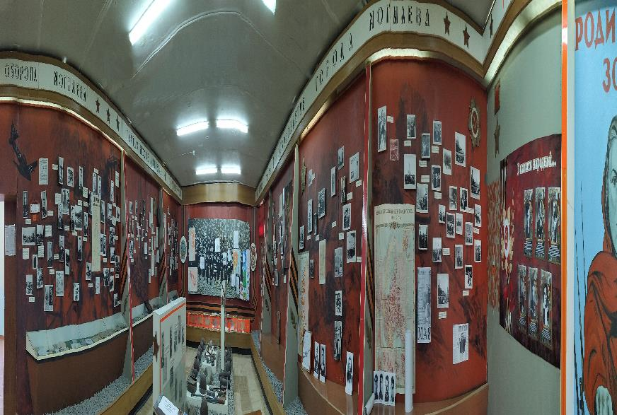
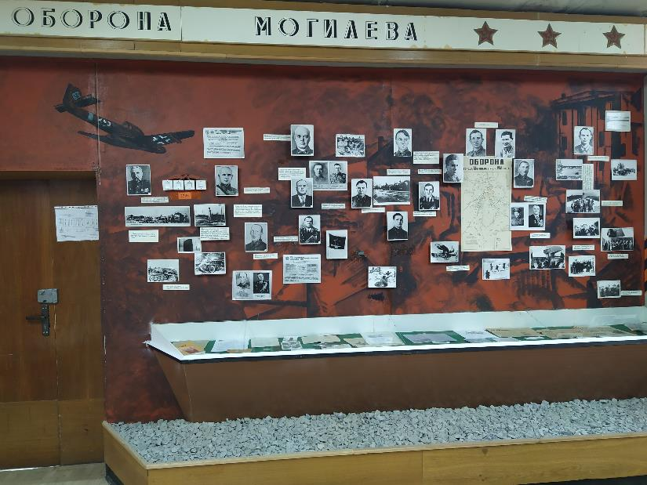

площадь: 26,75 квадратных метров экспозиция: постоянная количество экспонатов: 427.
Музей Боевой Славы государственного учреждения образования «Средняя школа № 32 г. Могилева»

Slide 3
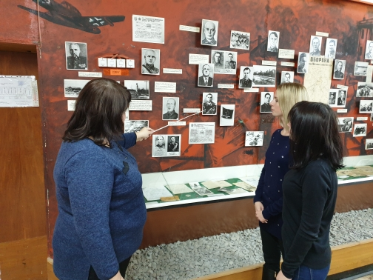
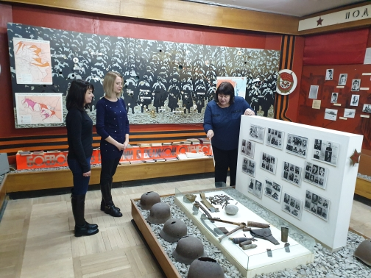

На базе музея проходят занятия объединения по интересам «Музейное дело», тематические экскурсии и лектории для учащихся, уроки истории по тематике Великой Отечественной войны», классные часы, приём в пионеры.
Музей Боевой Славы государственного учреждения образования «Средняя школа № 32 г. Могилева»

Slide 4

Музей Боевой Славы государственного учреждения образования «Средняя школа № 32 г. Могилева»
В настоящее время в музее представлены следующие разделы экспозиции:
Оборона Могилева
Партизанское движение
Подполье
Освобождение Могилева
Герои Советского Союза

Slide 5

Музей Боевой Славы государственного учреждения образования «Средняя школа № 32 г. Могилева» ЭКСПОЗИЦИЯ
ОБОРОНА МОГИЛЕВА

Slide 6
Оборона Могилёва - повествует об организации оборонительных мероприятий. Рассказывает о деятельности народного ополчения нашего города, а также о первых успехах красноармейцев (например, сбитые немецкие самолёты). Знакомят посетителей с тремя периодами обороны города Могилёва (деятельности Романова Т. Р., Кутепова, С. Ф.);
об организации работы по созданию укреплений вокруг города; о создании областного и городского штаба народного ополчения.

Slide 7
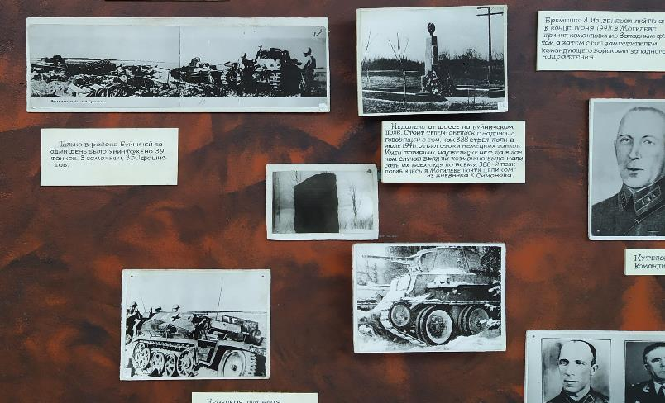
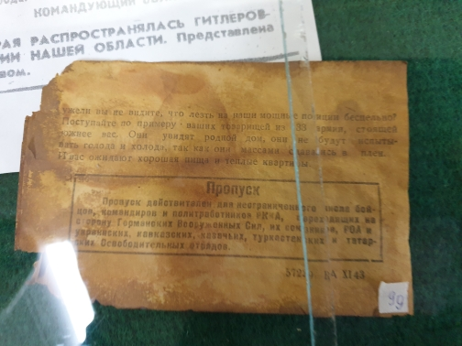
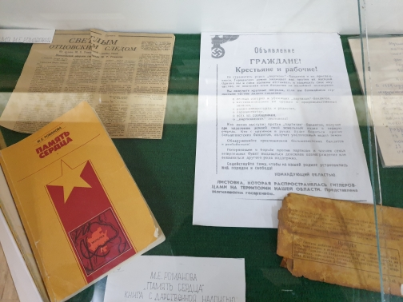

Slide 8
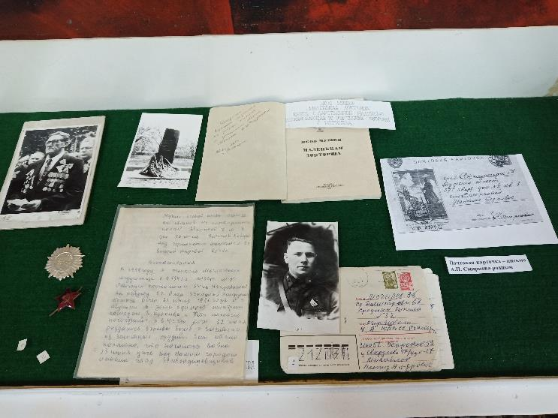

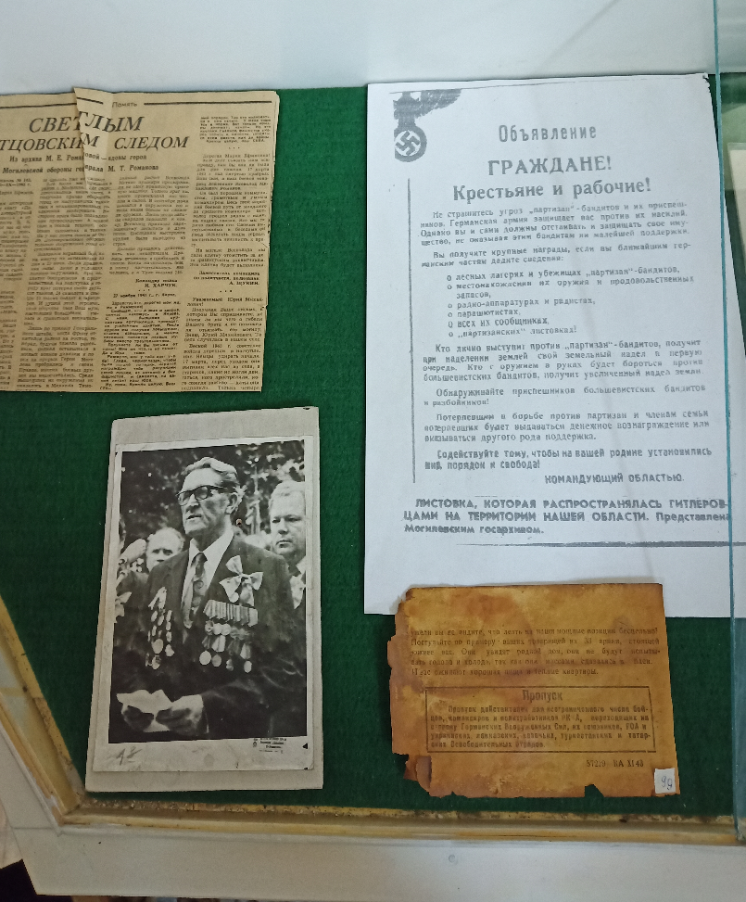
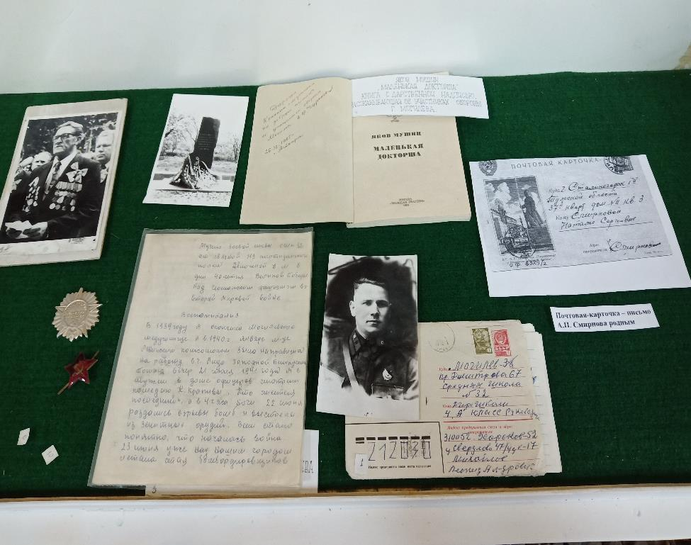

Slide 9
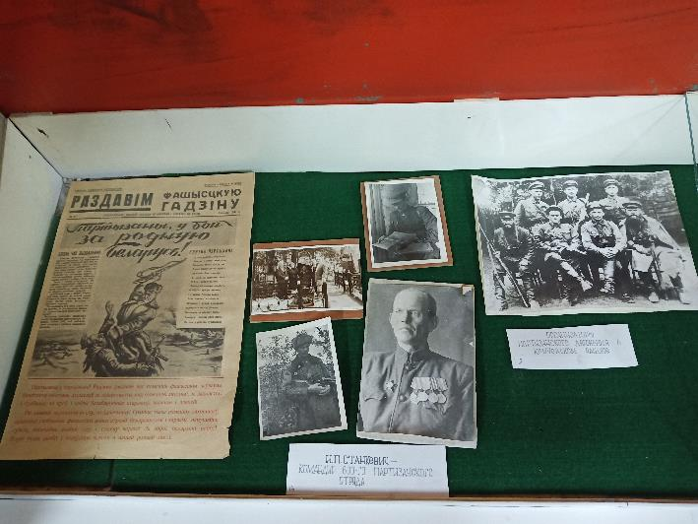
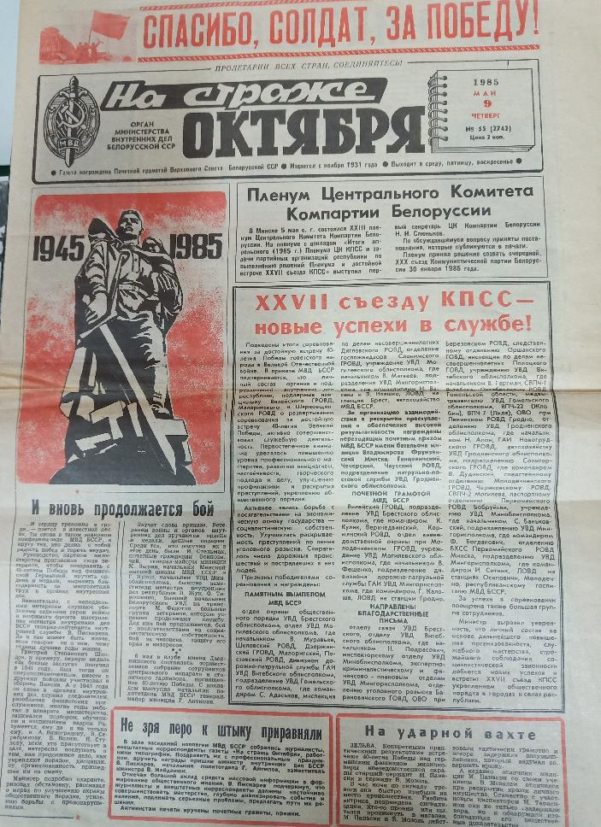
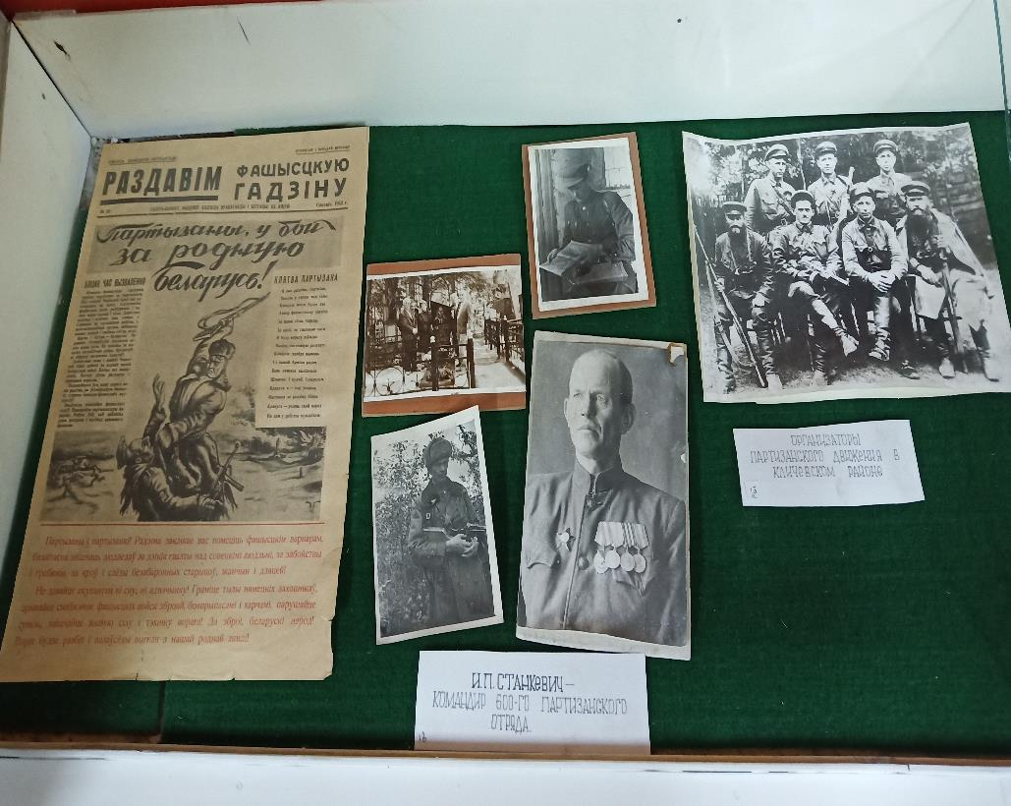

Slide 10
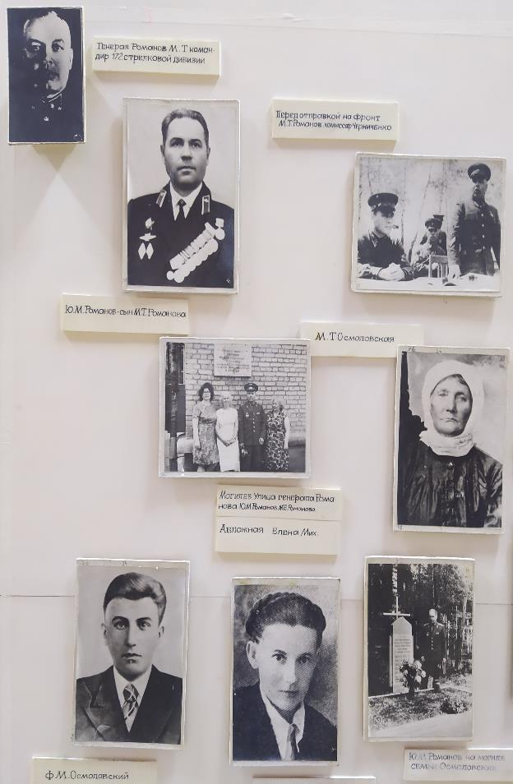
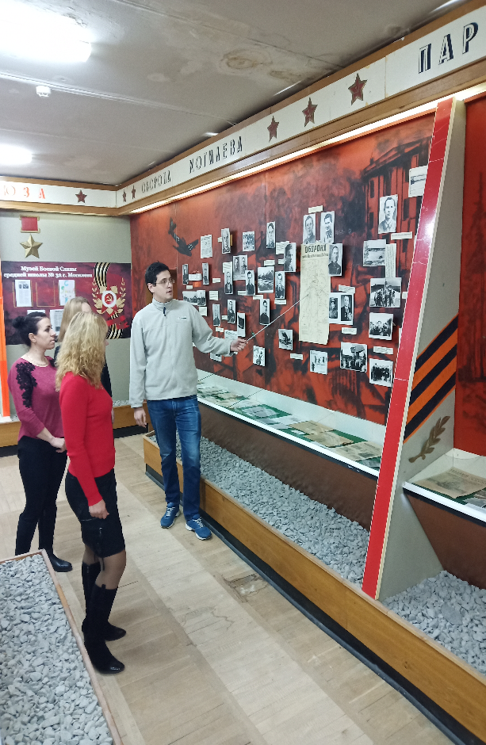
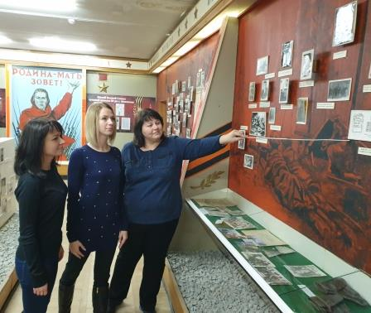
ОБОРОНА МОГИЛЕВА

Slide 11
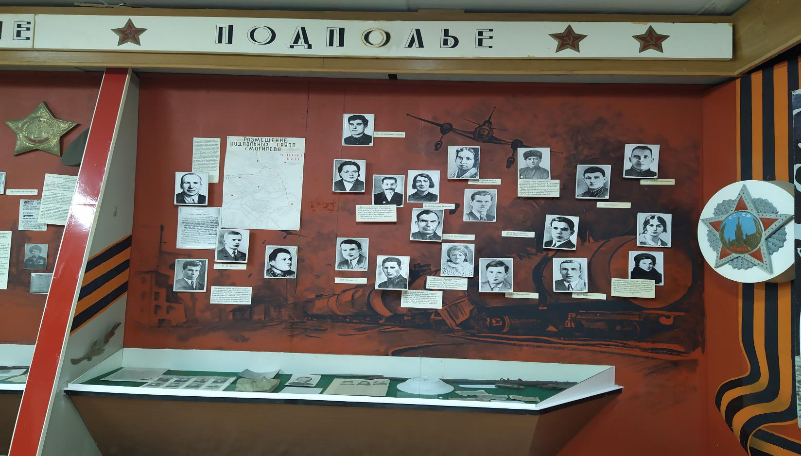
Музей Боевой Славы государственного учреждения образования «Средняя школа № 32 г. Могилева» ЭКСПОЗИЦИЯ ПОДПОЛЬЕ

Slide 12
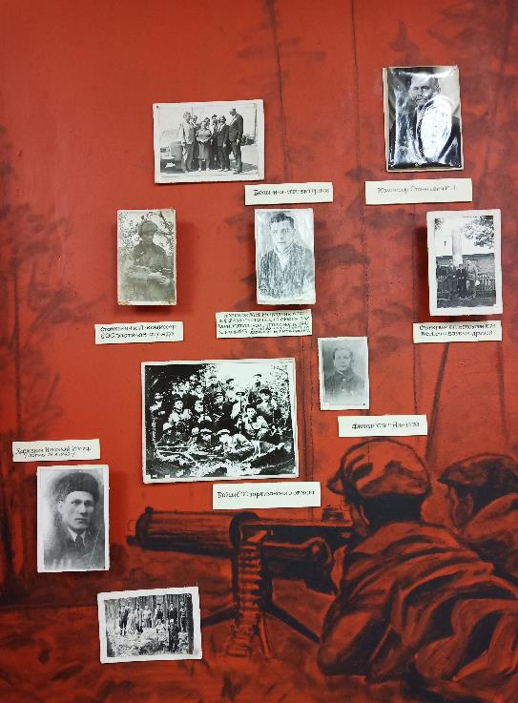
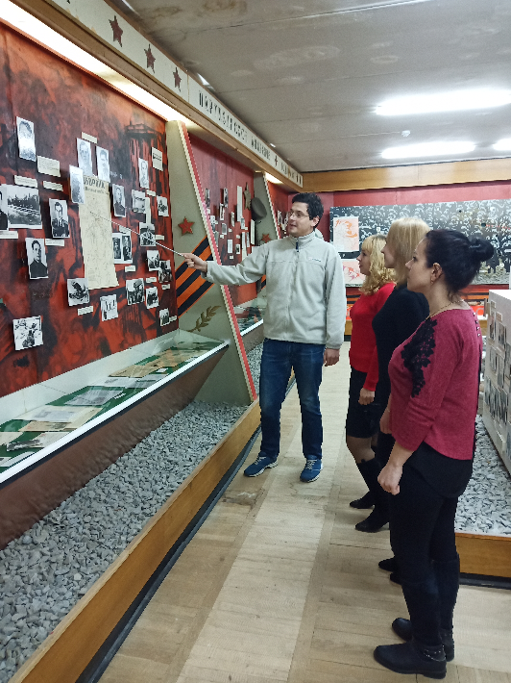
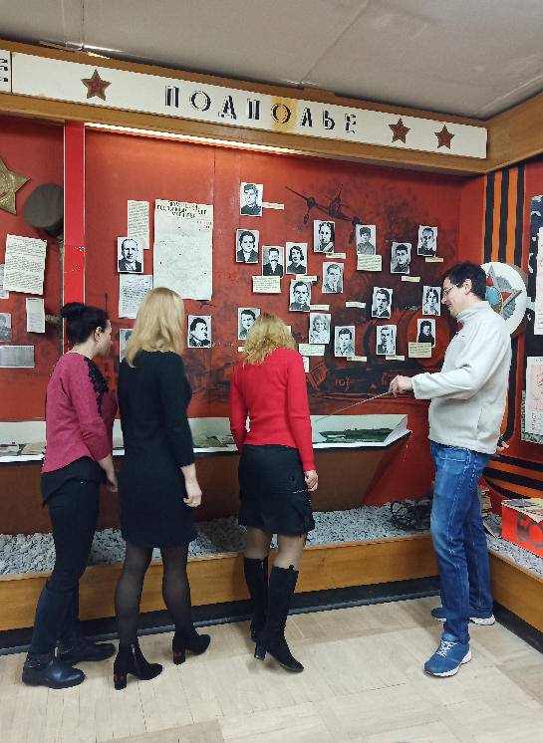
ДЕЯТЕЛЬНОСТЬ ПОДПОЛЬНЫХ ОРГАНИЗАЦИЙ ГОРОДА
.
Содержит сведения о руководителе подполья Могилёва - Мэтте К. Ю., Фролове И. М.; юных героях-подпольщиках Т. Карпинской, Л. Лорченко. Знакомит посетителей с историей создания подпольных групп на предприятиях города и их деятельности.

Slide 13
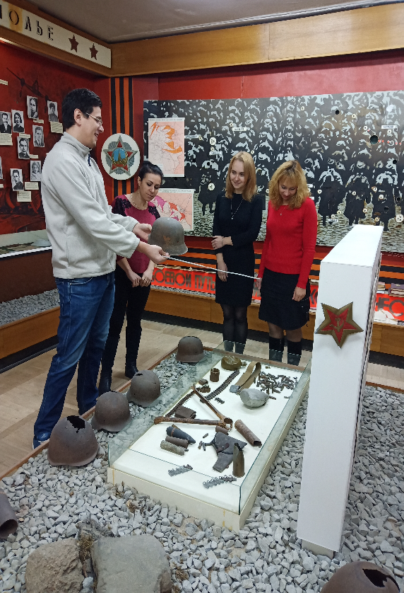
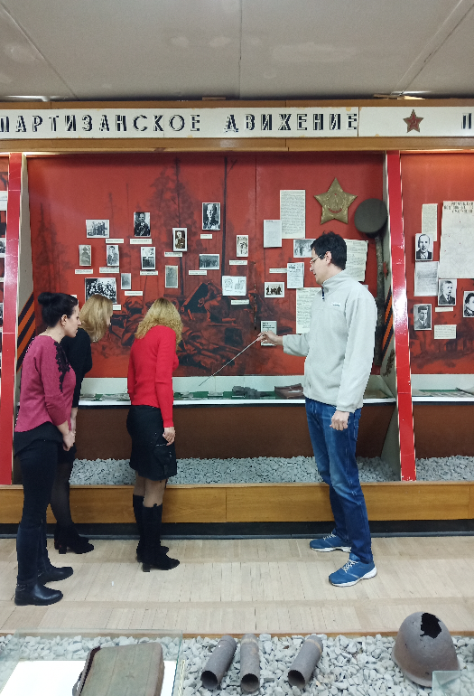
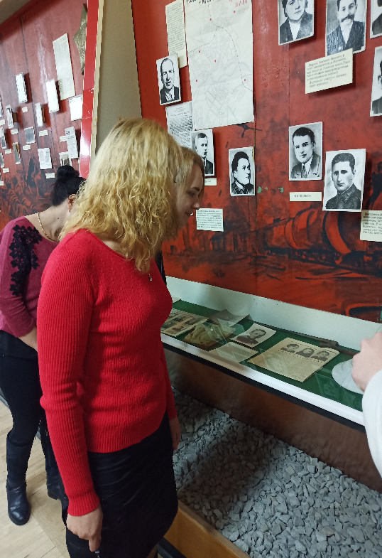
ПАРТИЗАНСКОЕ ДВИЖЕНИЕ
.
В этом разделе экспозиции посетители узнают о деятельности партизанского отряда 600, где командиром был Станкевич И. П., о взаимодействии с подпольной группой Шубодёрова А. И. и мероприятиях, проводимых партизанами против фашистов.

Slide 14
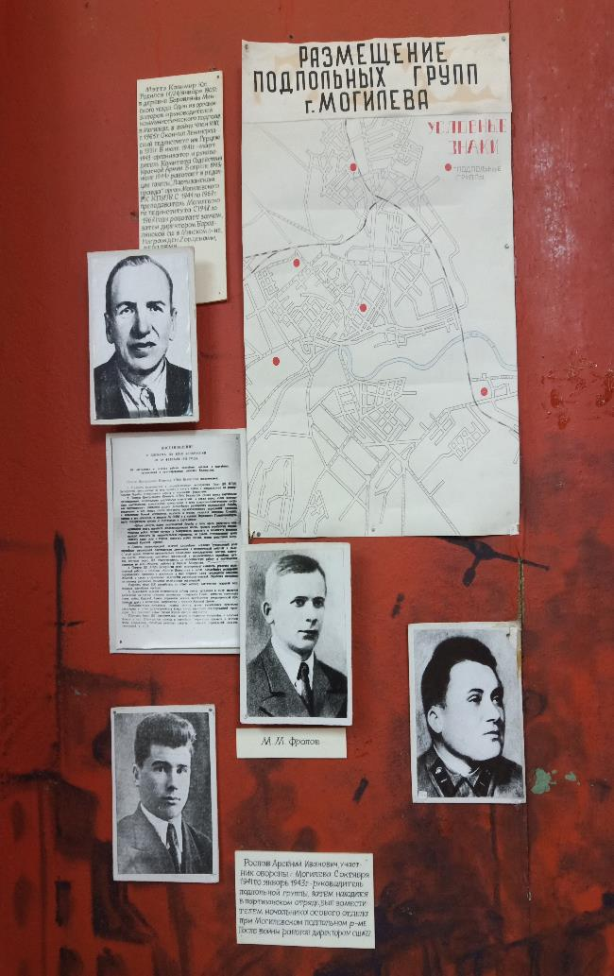
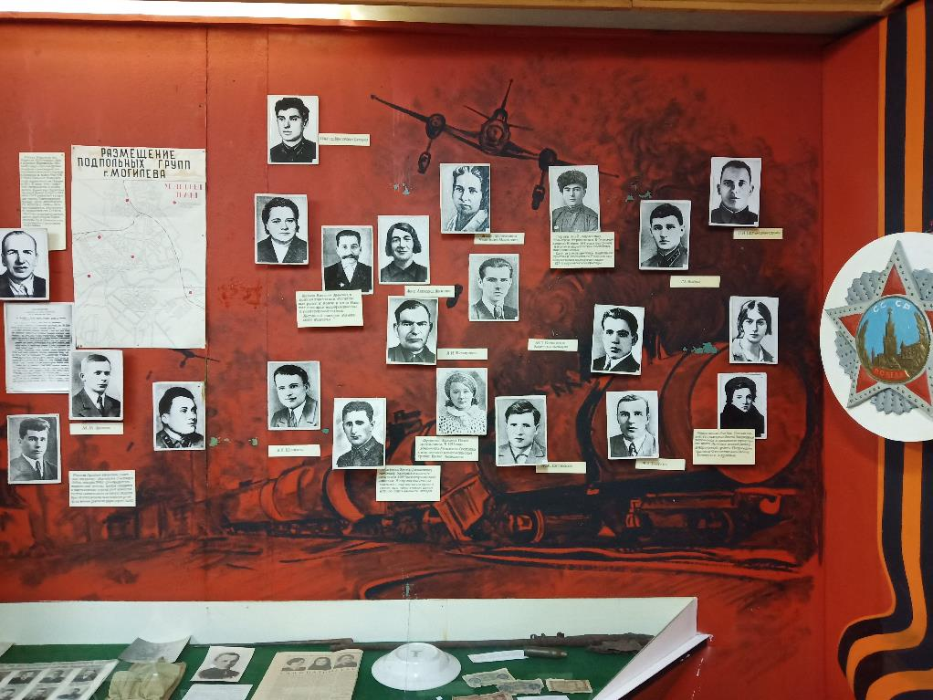

Slide 15
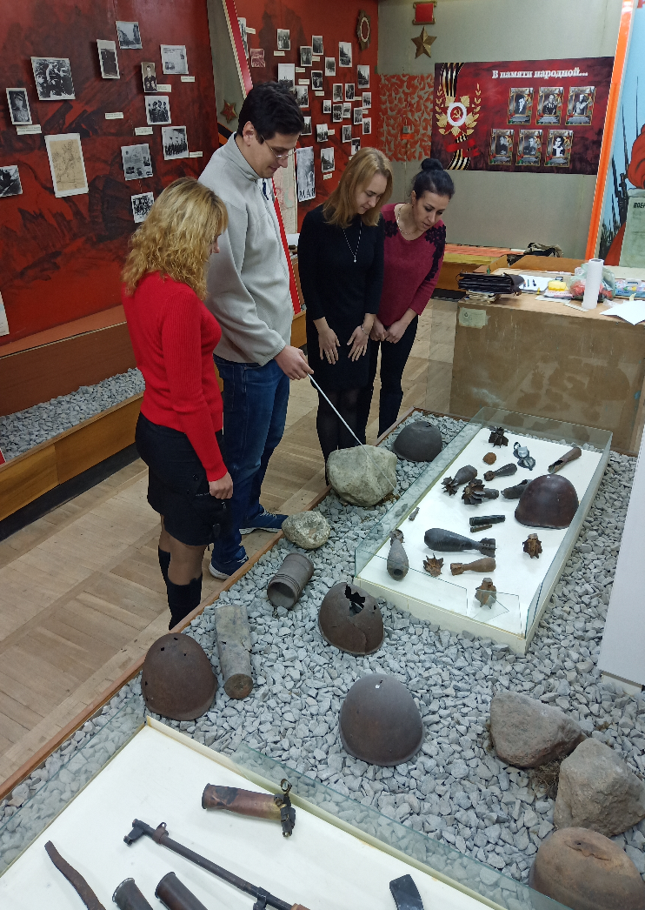
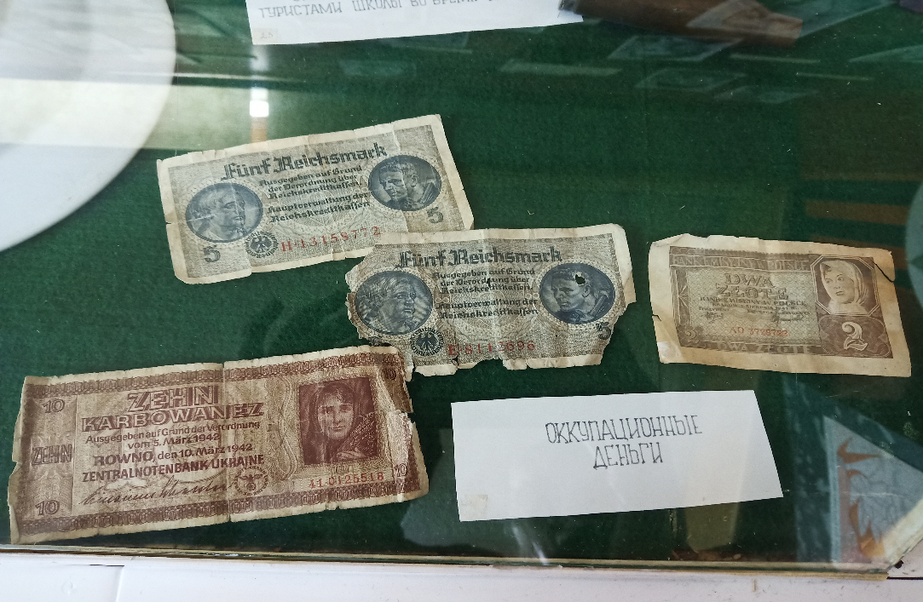

Slide 16
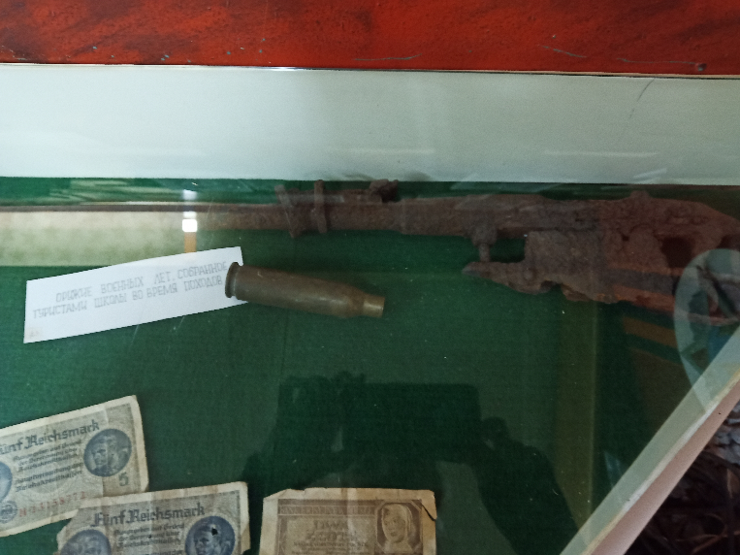
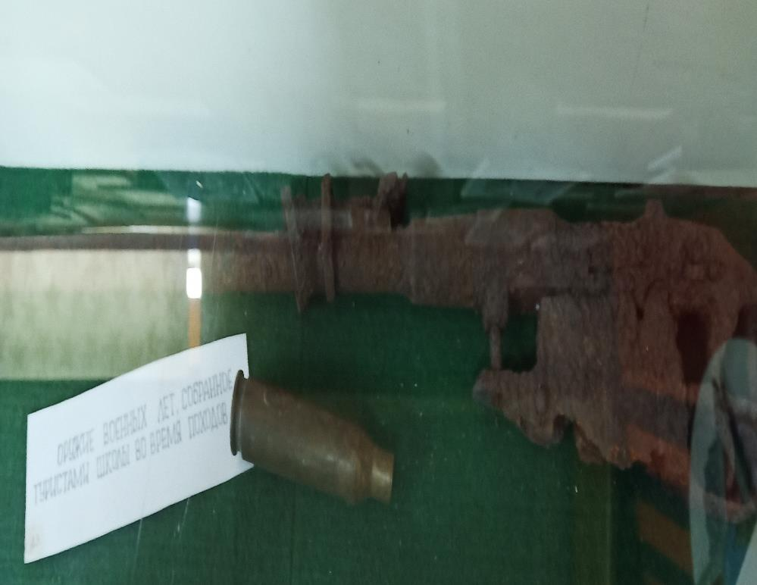
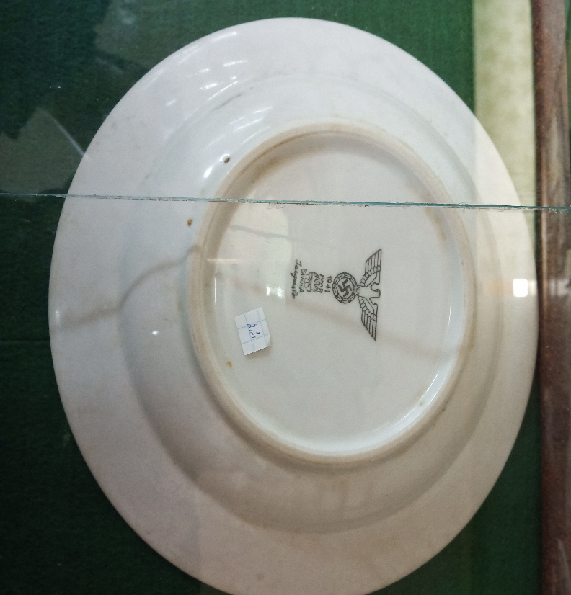

Slide 17
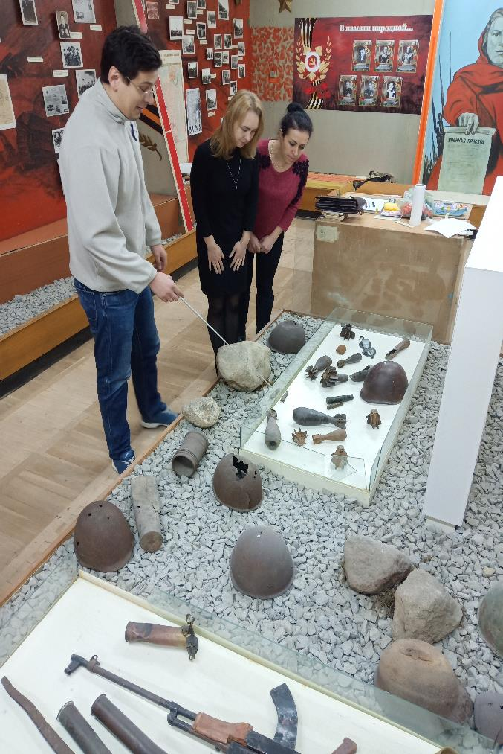
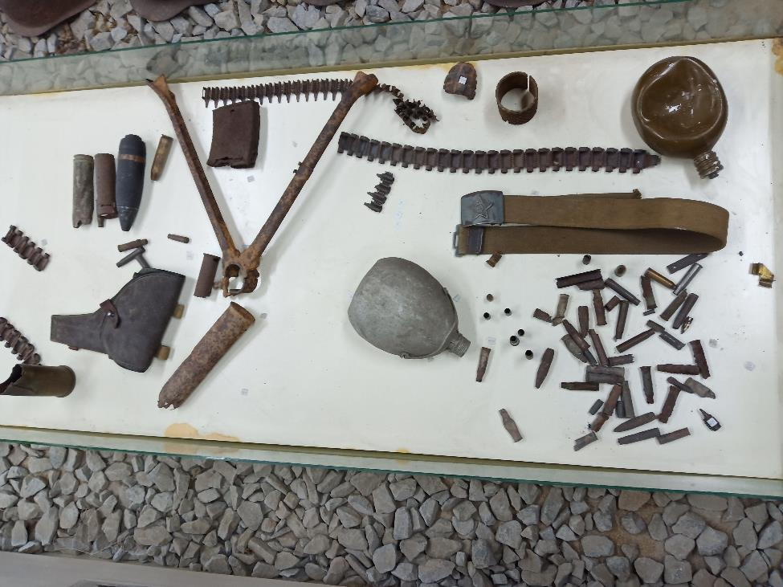

Slide 18
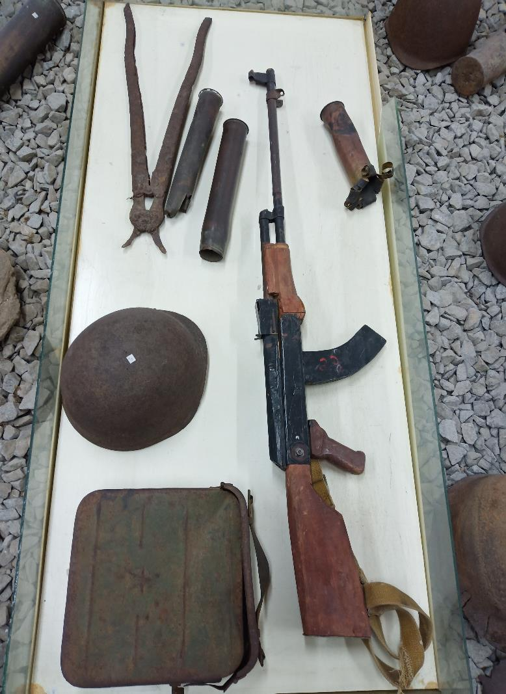
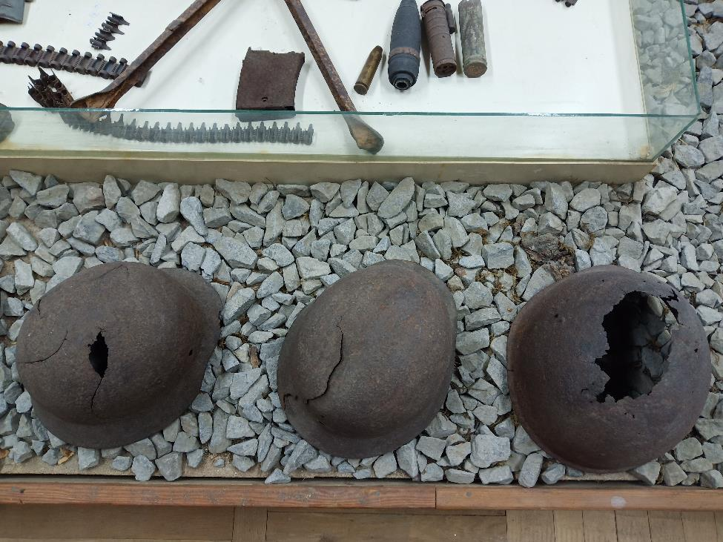

Slide 19
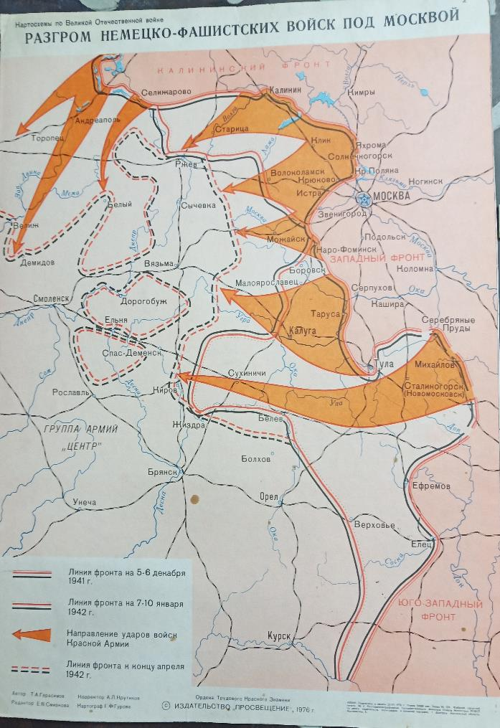
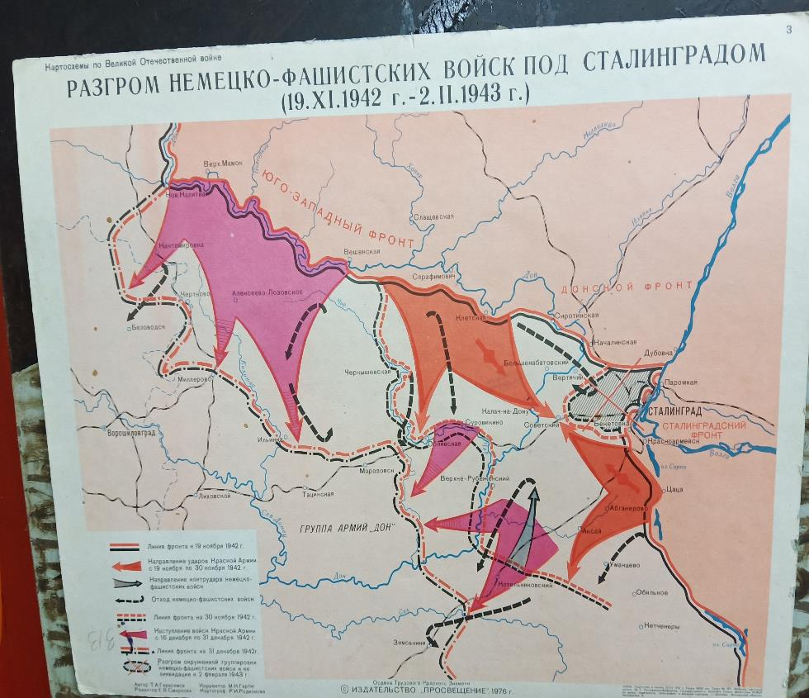

Slide 20
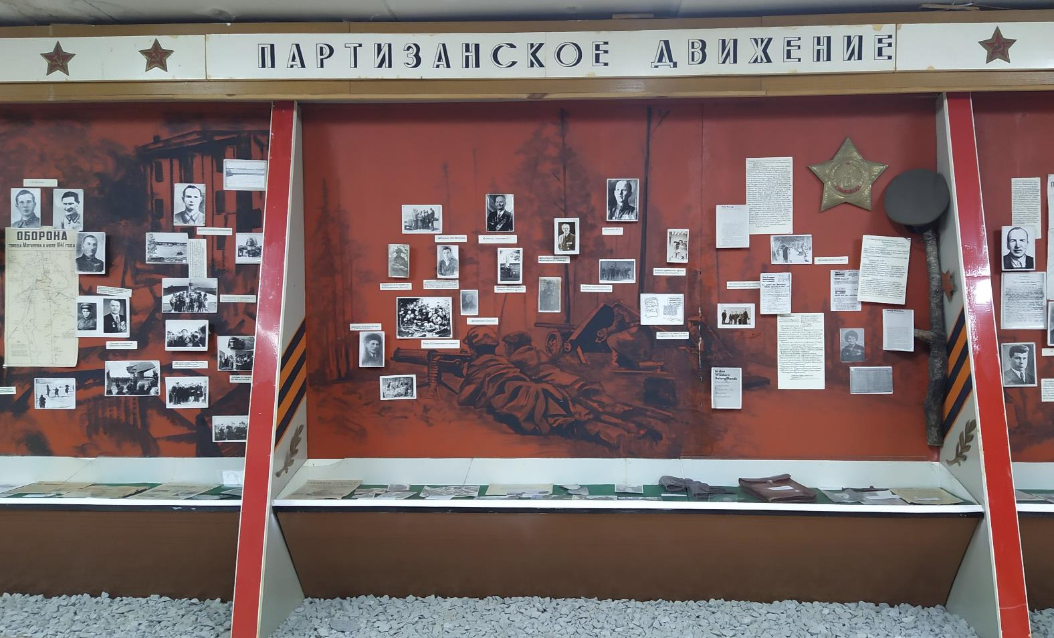
Музей Боевой славы государственного учреждения образования «Средняя школа № 32 г. Могилева» ЭКСПОЗИЦИЯ ПАРТИЗАНСКОЕ ДВИЖЕНИЕ

Slide 21
Музей Боевой Славы государственного учреждения образования «Средняя школа № 32 г. Могилева» ЭКСПОЗИЦИЯ
ОСВОБОЖДЕНИЕ МОГИЛЁВА
Рассказывает об операции «Багратион» и о событиях
28 июня 1944 года, об освободителях города – Гришине И.Т., Болдине И.В. и других.

Slide 22
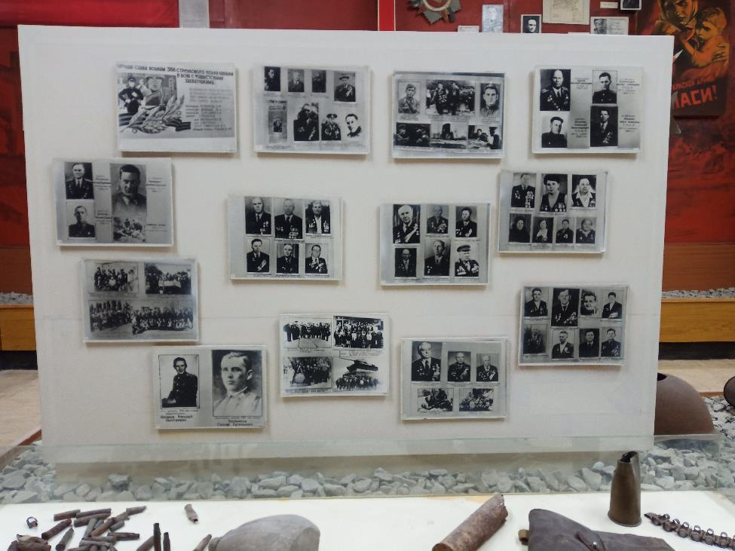
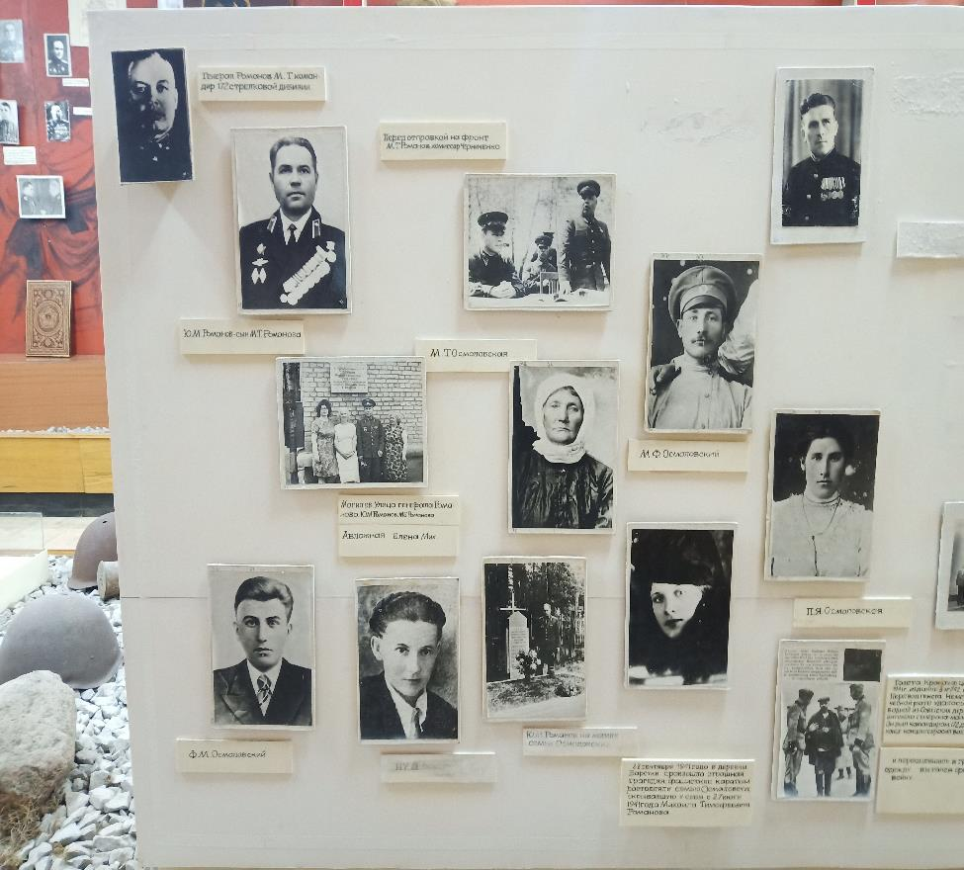

Slide 23
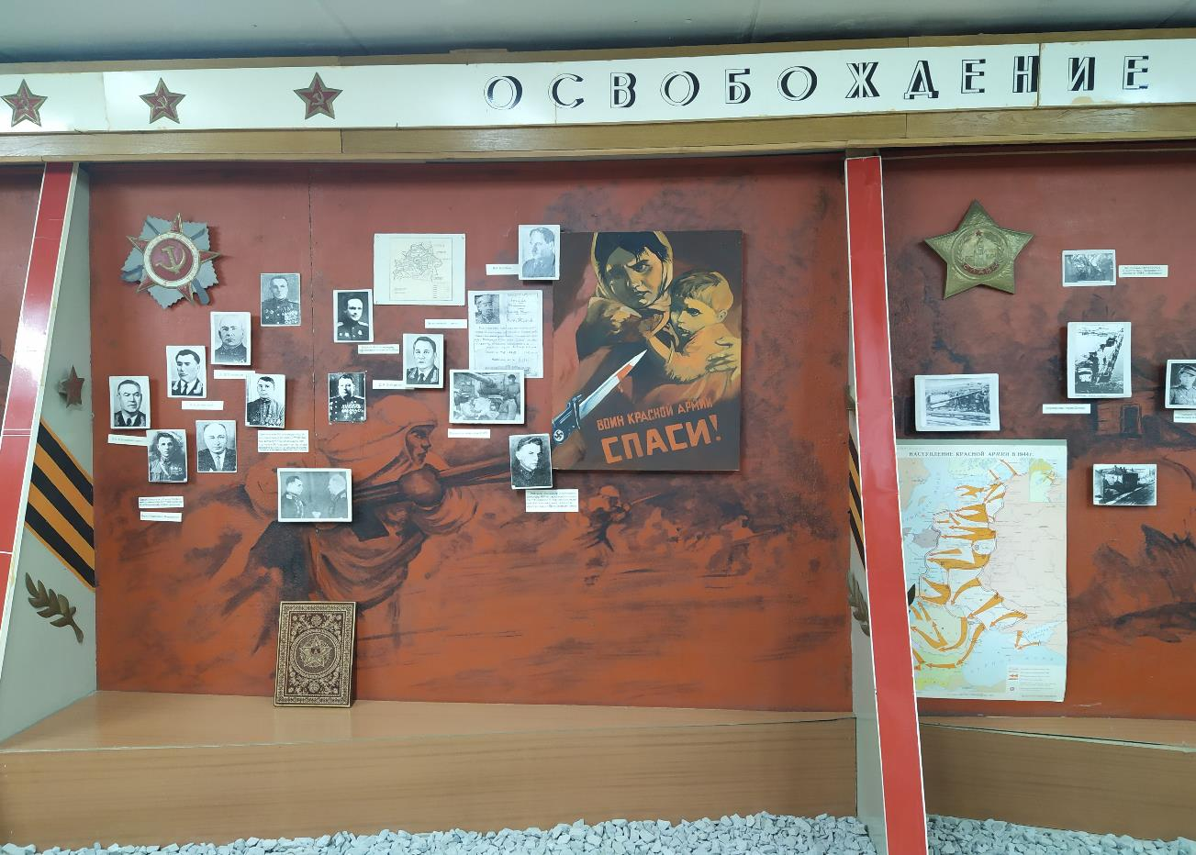
Музей Боевой Славы государственного учреждения образования «Средняя школа № 32 г. Могилева» ЭКСПОЗИЦИЯ ОСВОБОЖДЕНИЕ МОГИЛЁВА

Slide 24
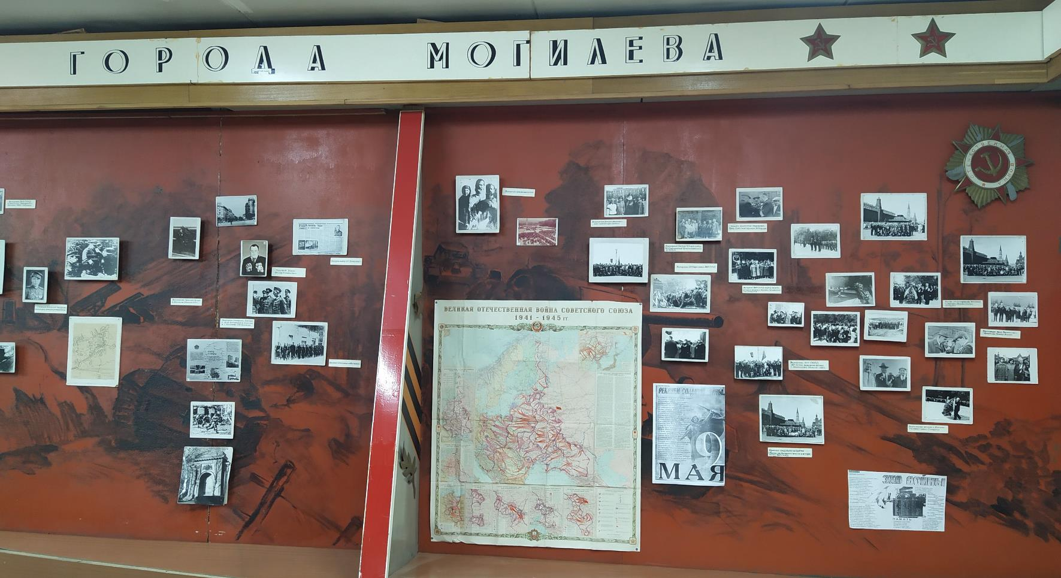
Музей Боевой славы государственного учреждения образования «Средняя школа № 32 г. Могилева» ЭКСПОЗИЦИЯ ОСВОБОЖДЕНИЕ МОГИЛЁВА

Slide 25
Музей Боевой Славы государственного учреждения образования «Средняя школа № 32 г. Могилева» ЭКСПОЗИЦИЯ
ГЕРОИ СОВЕТСКОГО СОЮЗА
Рассказывает о личностях, получивших эту высокую награду.
Якубовский И.И., Орловский К.П., Мазаник Е.Г. и др.

Slide 26
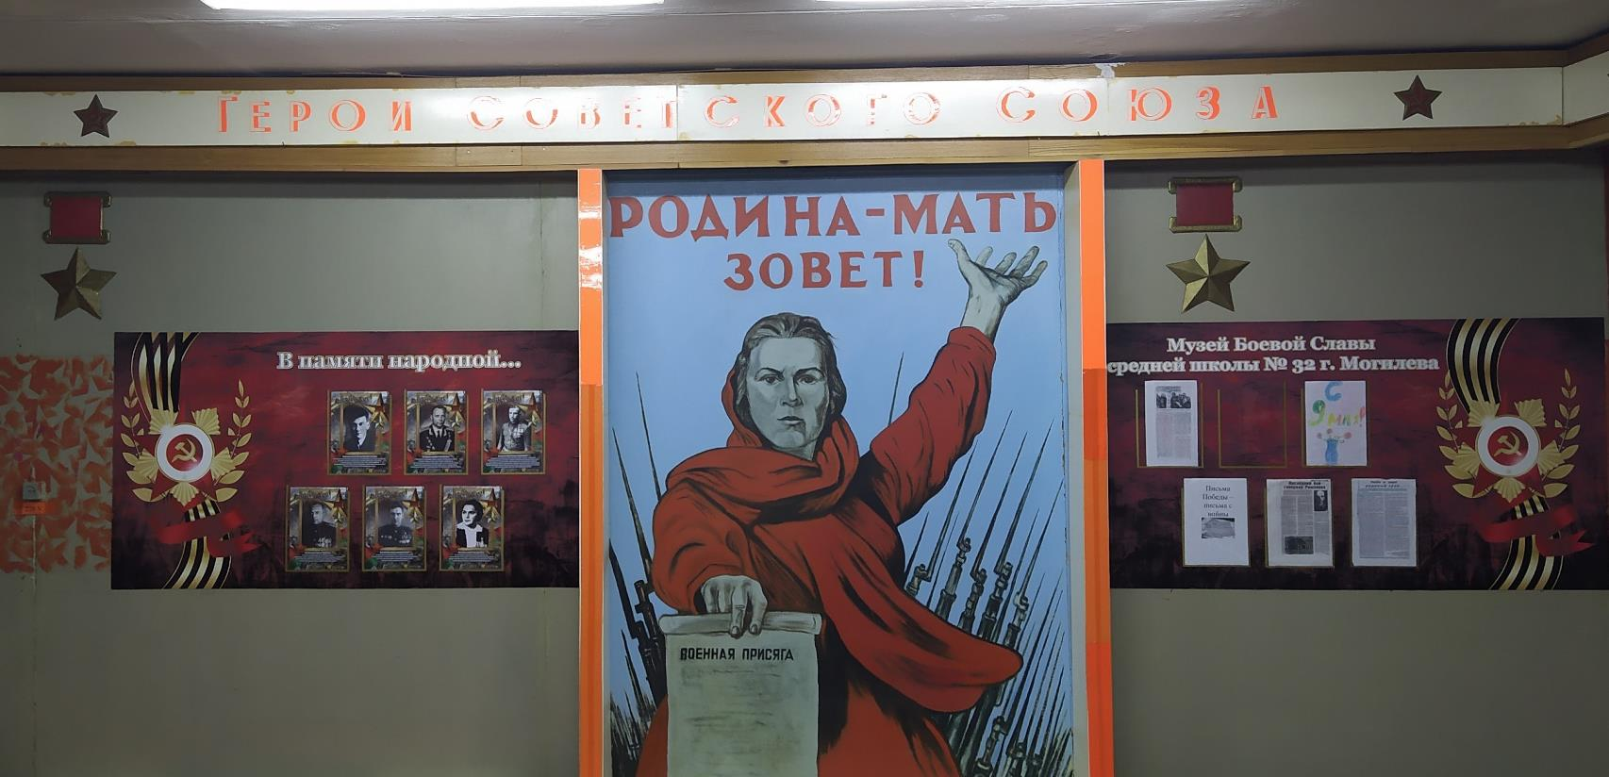
Музей Боевой Славы государственного учреждения образования «Средняя школа № 32 г. Могилева» ЭКСПОЗИЦИЯ ГЕРОИ СОВЕТСКОГО СОЮЗА

Slide 27
Музей Боевой Славы государственного учреждения образования «Средняя школа № 32 г. Могилева»

